Slide 1
Mbed HW 2 Report
LCD, Serial Port and RTOS
109033130 唐振家

Slide 2


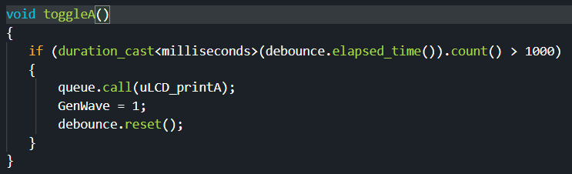
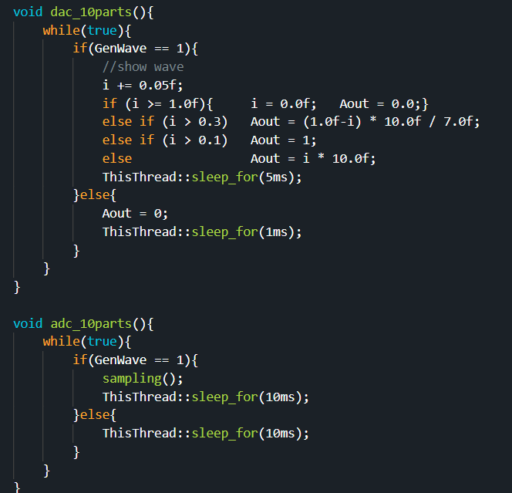
1、Button
一、Lab Description
說明：
使用Interrupt物件，使得按下按鈕時可以中斷程式，減少延遲卡頓情形。並加 上debounce功能。
ButtonA為開始產生波形並取樣的按鍵、ButtonB為題旨產生波形並Print出數據的按鍵。
2、2 Thread
說明：
使用兩個Thread做dac、adc的功能，當genwave變數為 1 時， dac thread產生波形，adc thread取樣，即可做到一邊產生波形一邊取樣，當genwave變數為 0 時，兩個Thread都停止取樣或是產生波形，並持續sleep_for。

Slide 3
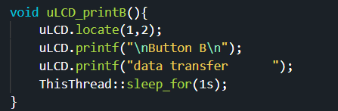
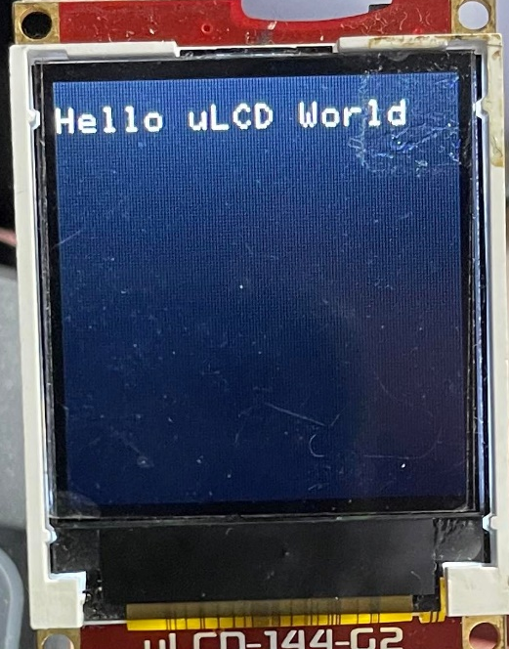
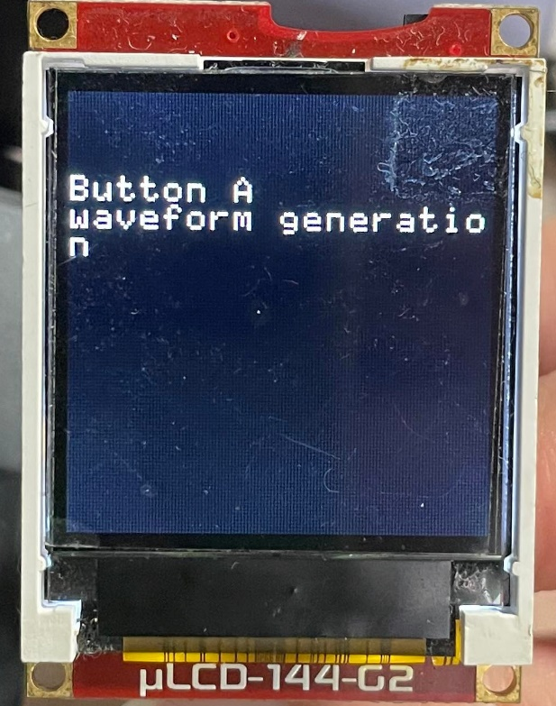
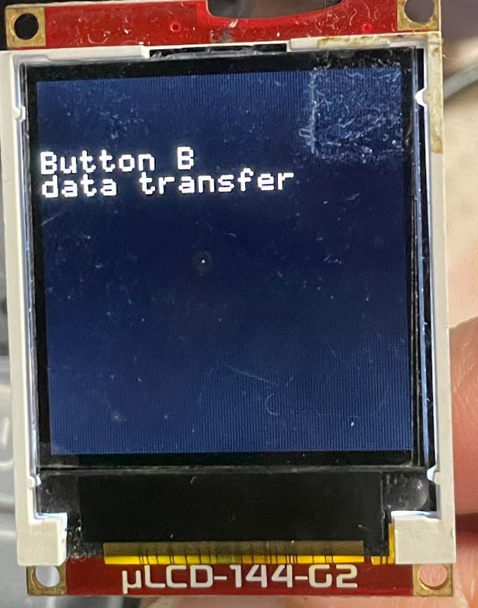
3、uLCD
一、Lab Description
說明：
加入Library，一開始在uLED上Print出Hello uLCD World以監測uLED是否正常。
在按鍵按下的Interrupt funcion中，利用queue.call將現在程式運行狀態印在uLED上，

Slide 4
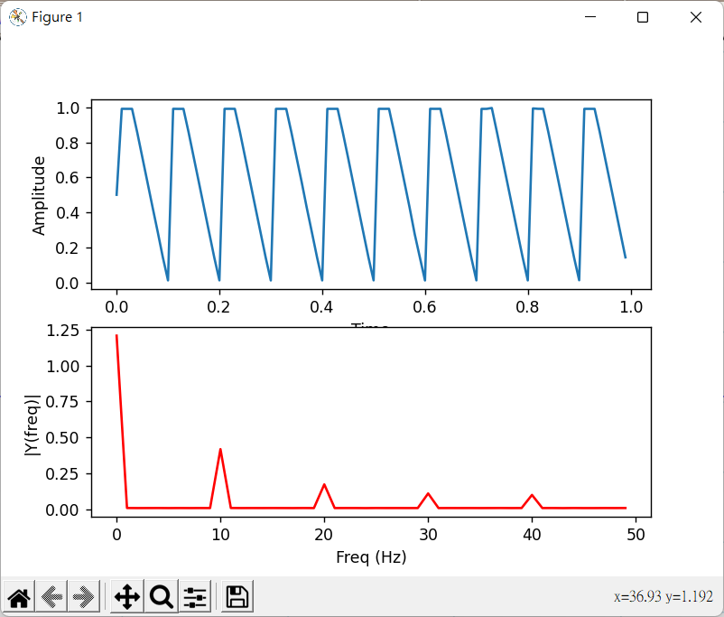
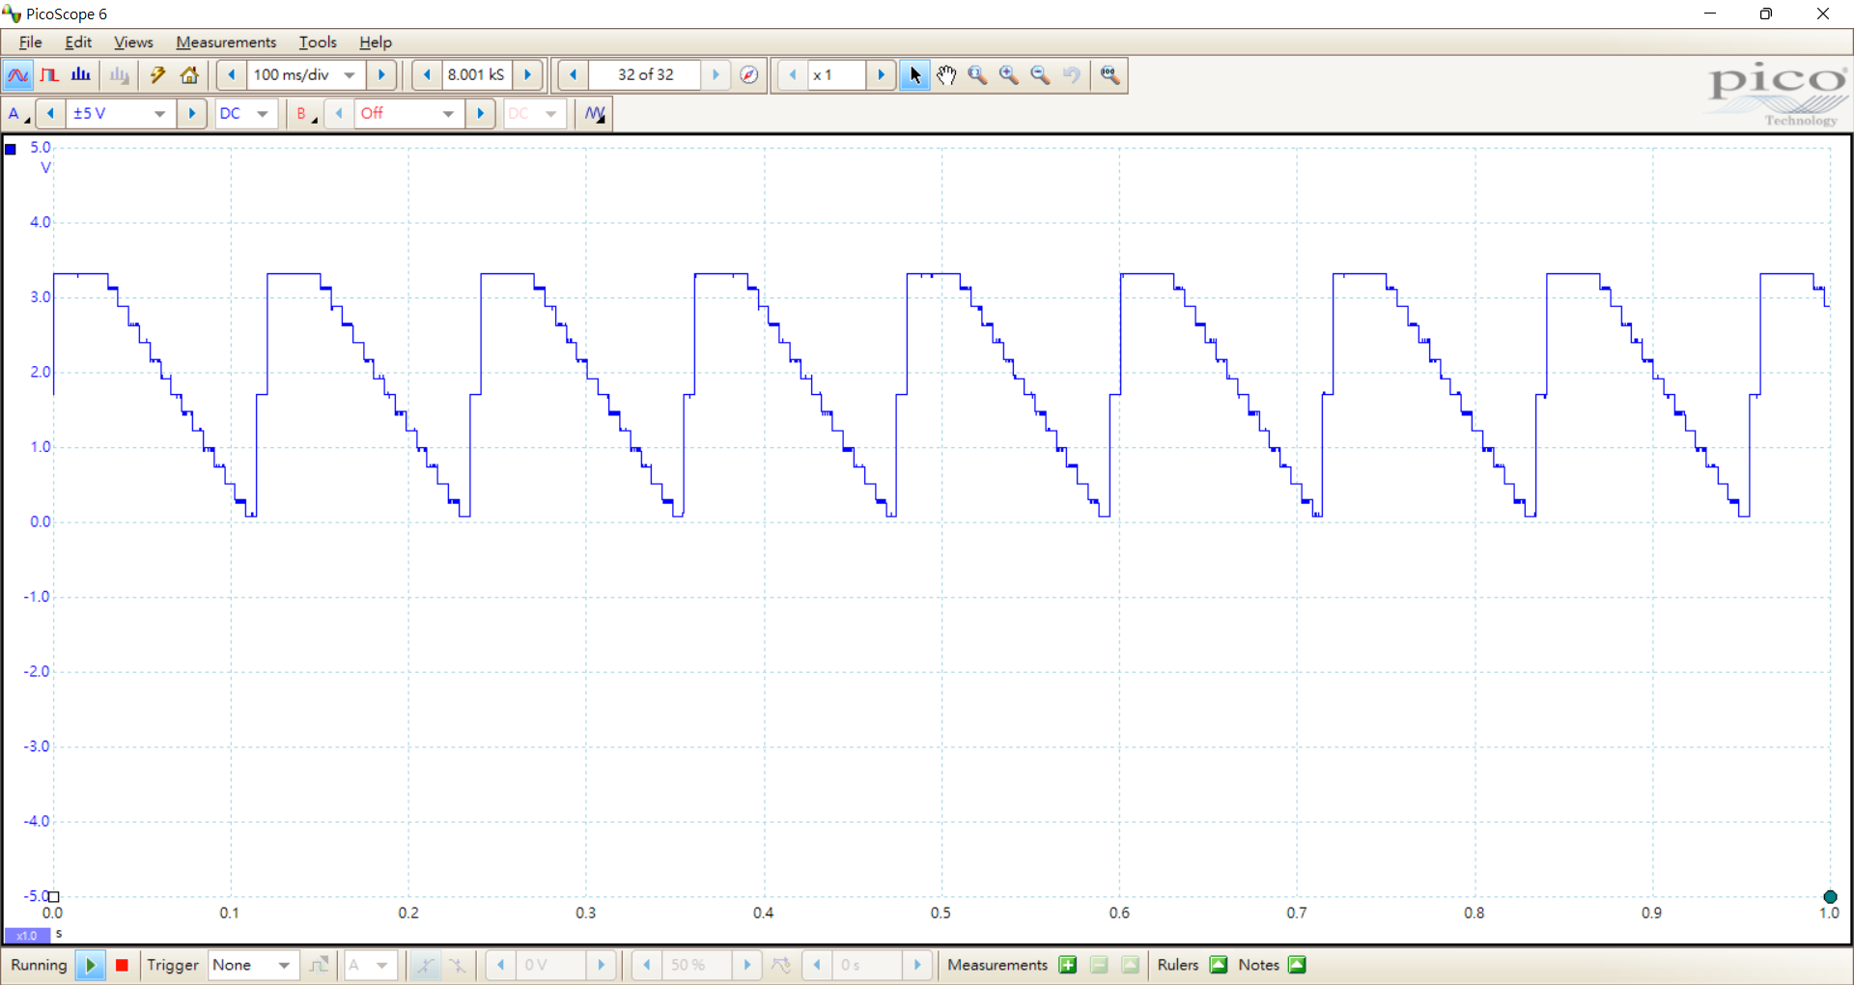
Result
二、Demo and Checkpoints
說明：
以下是將撥形切成20份，並設計頻率為10Hz的取樣結果。

Slide 5
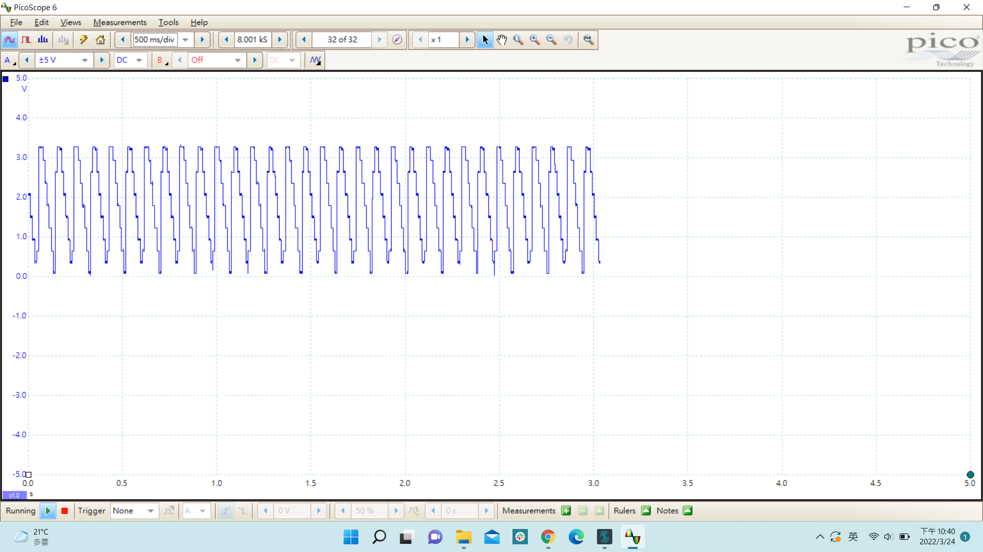
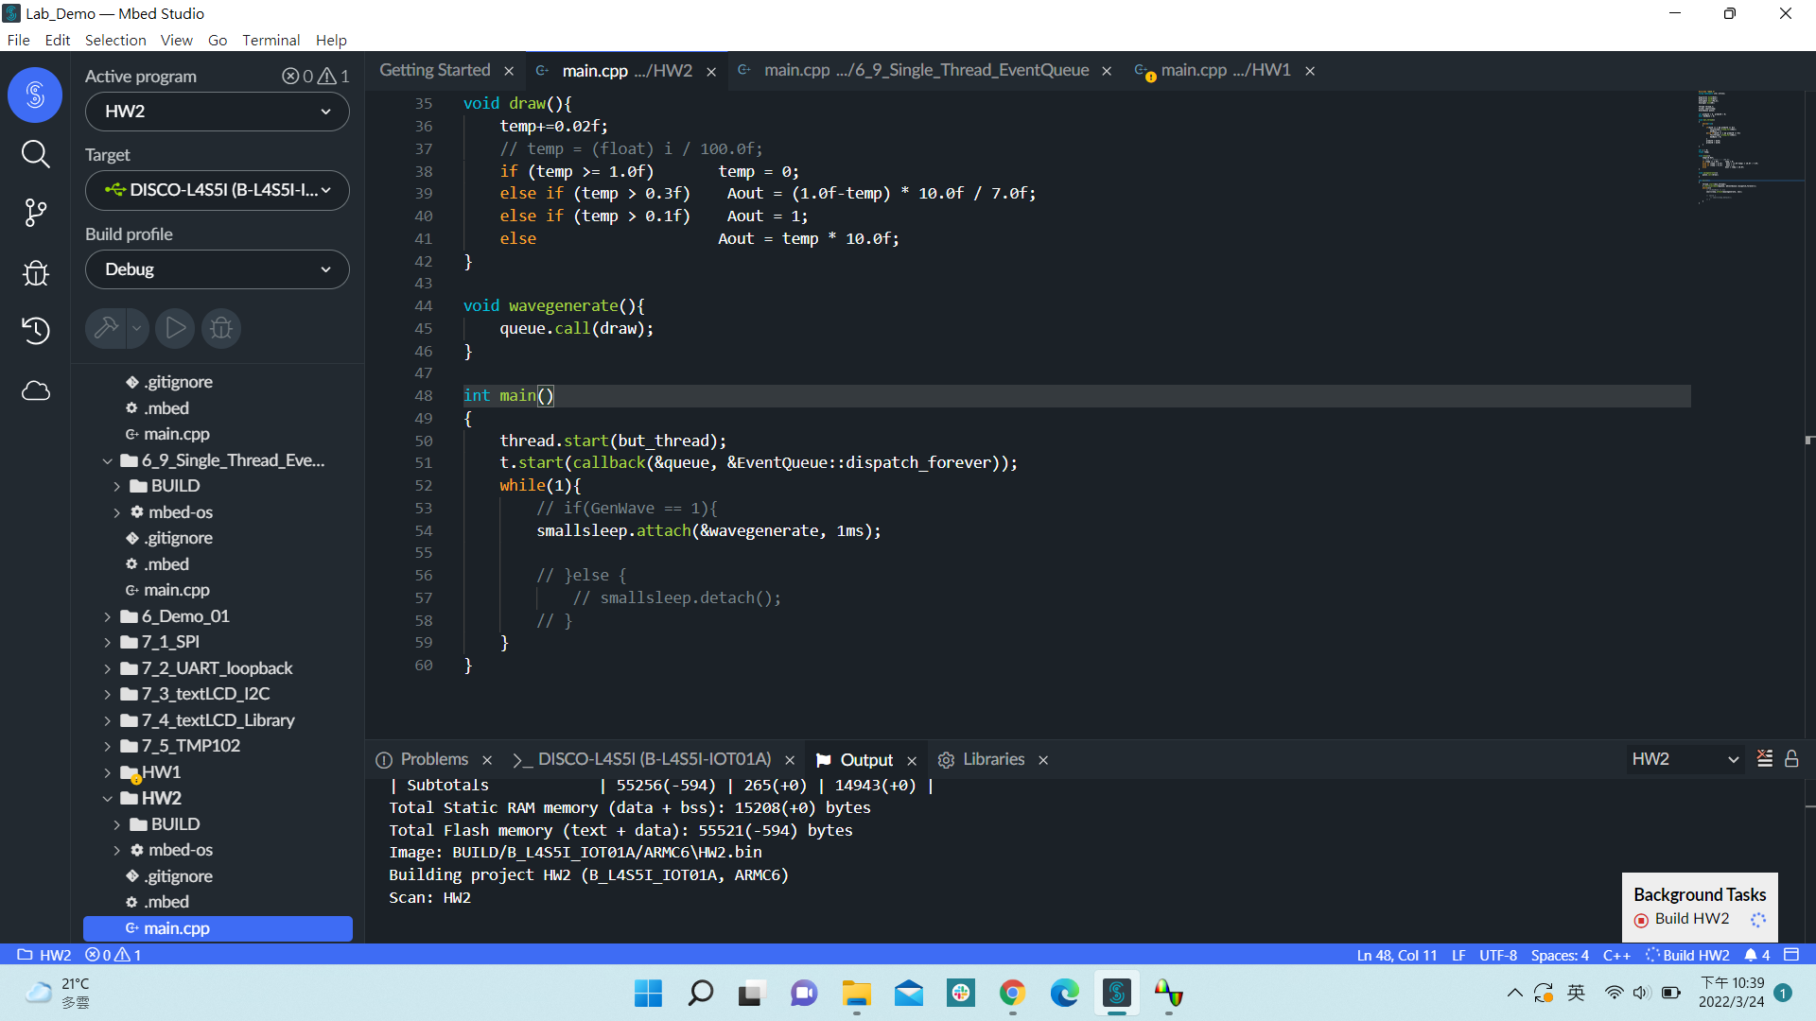
波形輸出問題
三、遇到的問題
一開始波形輸出須達100hz，將波型切成50份輸出，嘗試使ticker，但是Ticker不支援浮點數，所以必須將Aout寫在main 中while loop，但是兩者頻率不一致，所以利用eventqueue的方式，但延遲更嚴重，使得波型幾乎完全失真。

